Slide 1
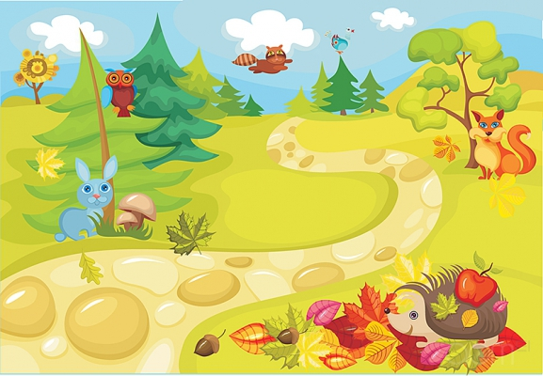
ЛЕСНАЯ ТРОПИНКА
Автор:
Сигаева Вера Александровна
воспитатель подготовительной группы
муниципального бюджетного дошкольного общеобразовательного учреждения
«Детский сад общеразвивающего вида № 5 «Березка»
город Губкин Белгородская область

Slide 2
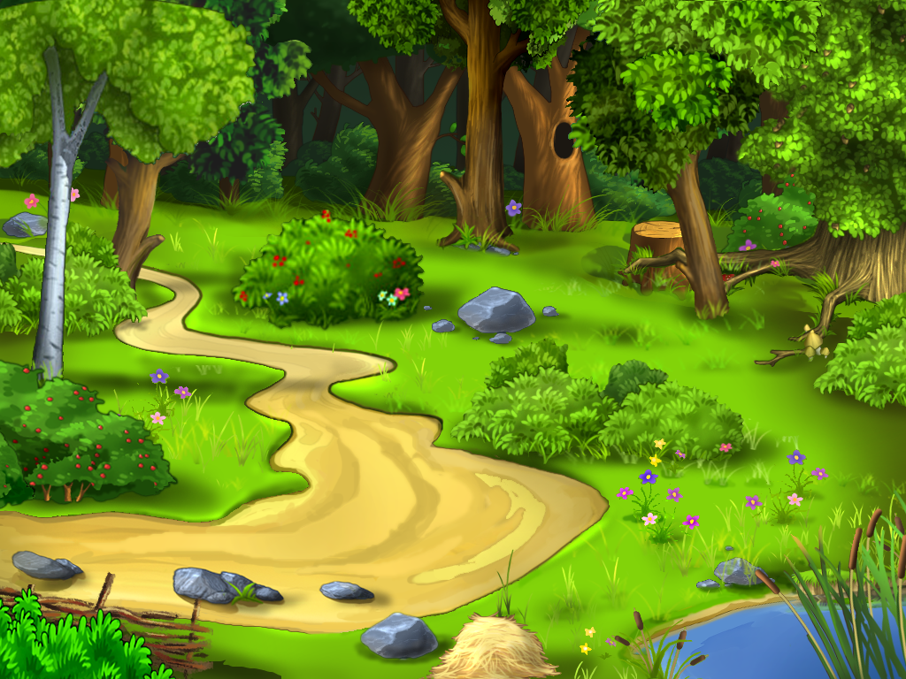

Slide 4
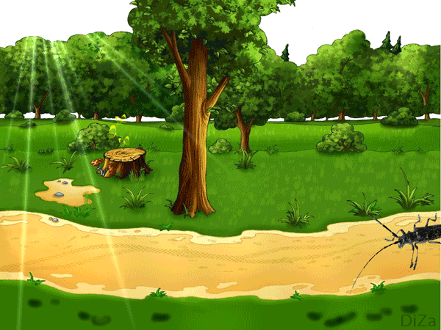

Slide 5
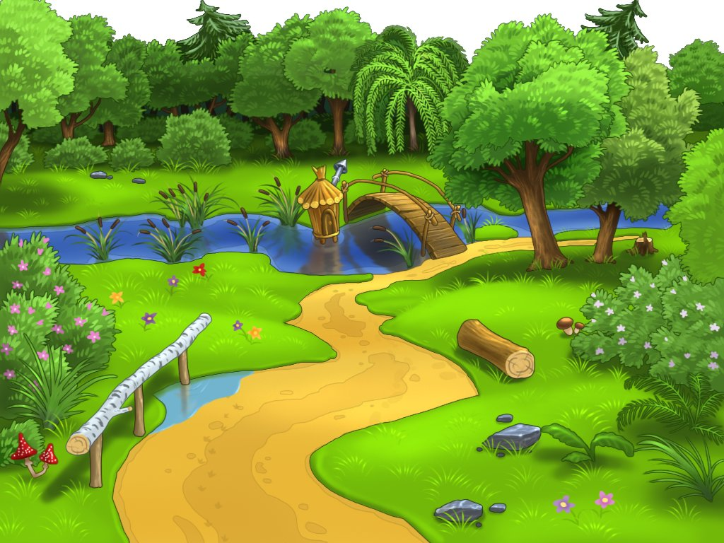

Slide 6
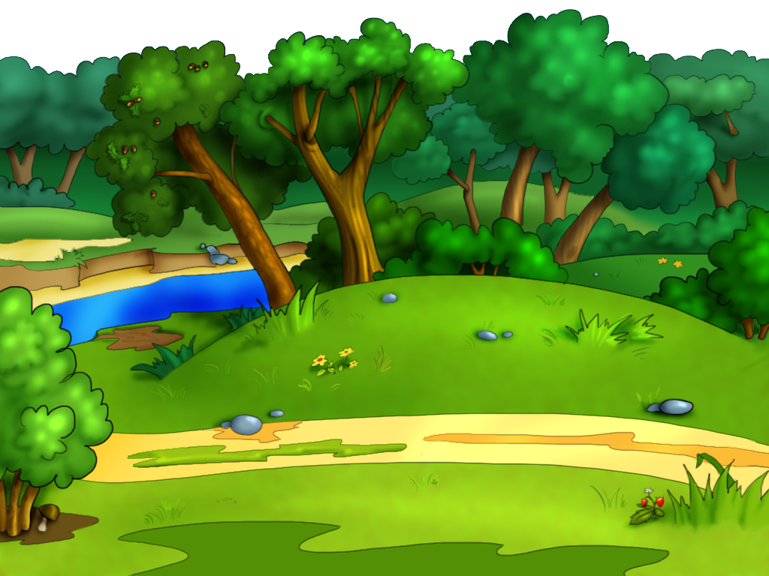

Slide 7
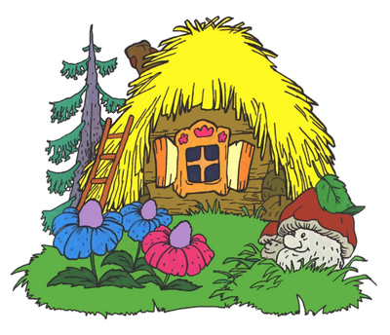

Slide 8
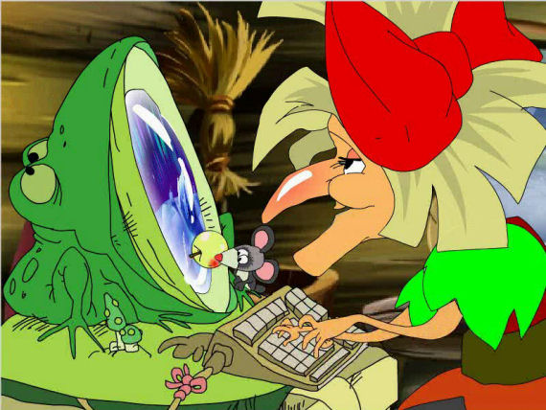

Slide 9
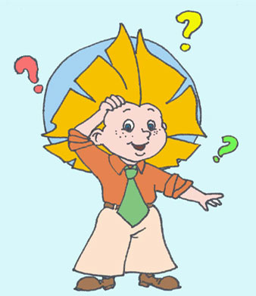
ЗАГАДКИ
1. Глубоко был спрятан он, Раз-два-три – и вышел вон, И стоит он на виду. Белый, я тебя найду!
2. Никто не пугает, А вся дрожит. 3. Мягок, а не пух, Зелен, а не трава. 4. Все меня топчут, А я всем в пути —помощник. 5. Рыжий маленький зверёк По деревьям прыг да скок. Он живёт не на земле, А на дереве в дупле.
6. Богатырь стоит богат, Угощает всех ребят: Ваню — земляникой, Таню — костяникой, Машеньку — орешком, Петю — сыроежкой, Катеньку — малиной, А Васю -хворостиной.

Slide 10
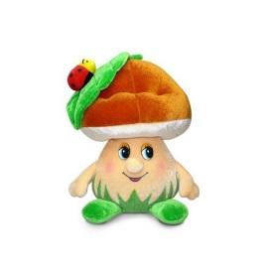
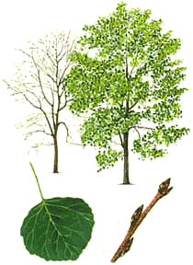
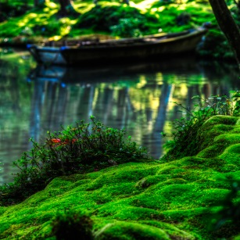
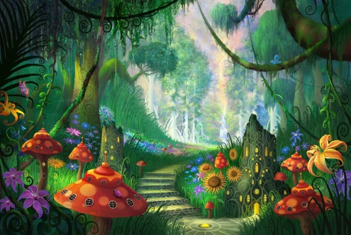
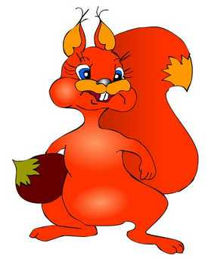
1
Б
О
Р
О
В
И
К
2
О
С
И
Н
А
3
М
О
Х
Т
Р
О
4
П
И
Н
К
А
Б
Е
Л
К
5
А
Л
Е
6
С

